Slide 1
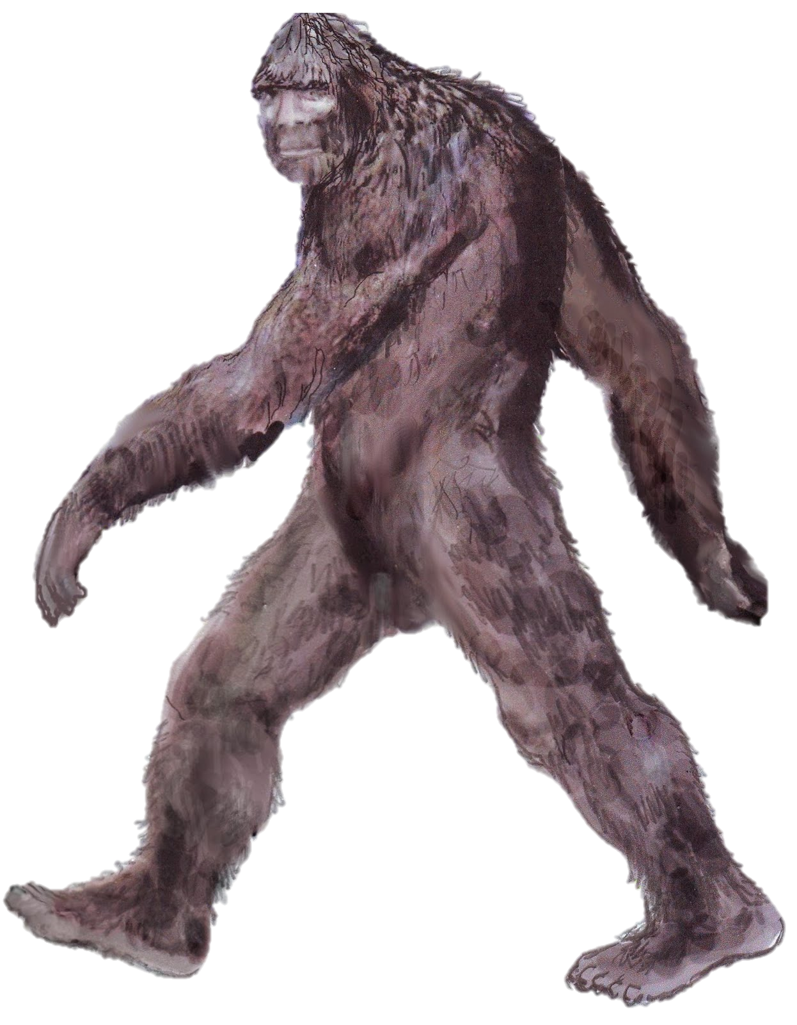




Modelagem de nicho ecológico e distribuição de espécies
Marília Melo Favalesso
Laboratório de Investigações Biológicas (LINBIO)

Slide 2
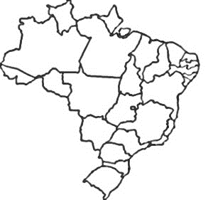
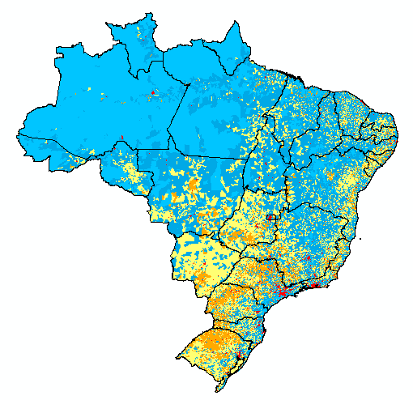
Again!
VARIÁVEIS ECOLÓGICAS
Modelagem matemática
Regressão logística, distância, bioclim, MAXENT, etc
Projeta o modelo no espaço geográfico
Espaço E
ESPAÇO GEOGRÁFICO
Espaço M

Slide 3
Onde buscar informações para o modelo?
Espaço E
Espaço G

Slide 4
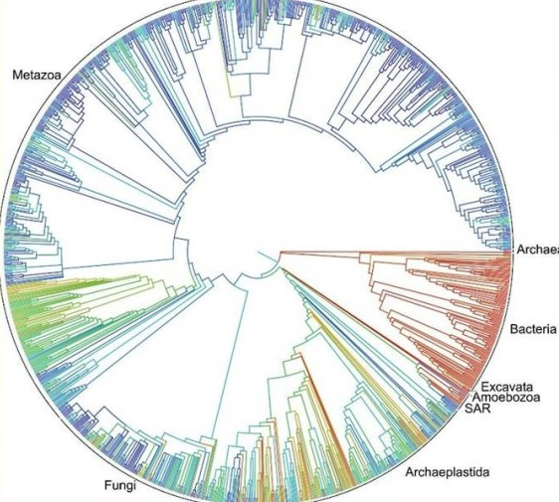
Ocorrência de espécies
Coleções taxonômicas
Global Biodiversity Information Facility - https://www.gbif.org/
Species Link - http://splink.cria.org.br/
Outros bancos de dados on-line

Slide 5
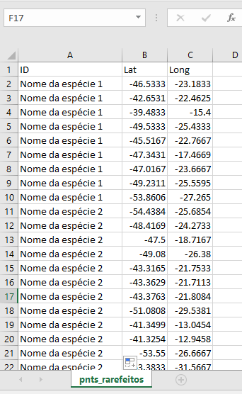
Como organizar a tabela
Identificação da espécie na coluna 1
Latitude na coluna 2
Longitude na coluna 3
Organizar dessa forma independente do software utilizado para modelar!
Podemos modelar mais de uma espécie ao mesmo tempo!

Slide 6
Preciso incluir variáveis ambientais no modelo!
Variáveis contínuas
Variáveis qualitativas
TºC
Pluviosidade
Radiação solar
Métricas de paisagem
Uso e ocupação da terra
Geram média e desvio-padrão
0 e 1
Evitar o uso!

Slide 7
Bancos de dados para variáveis ambientais contínuas
WordClim - http://www.worldclim.org/
Passado
Presente
Futuro

Slide 8
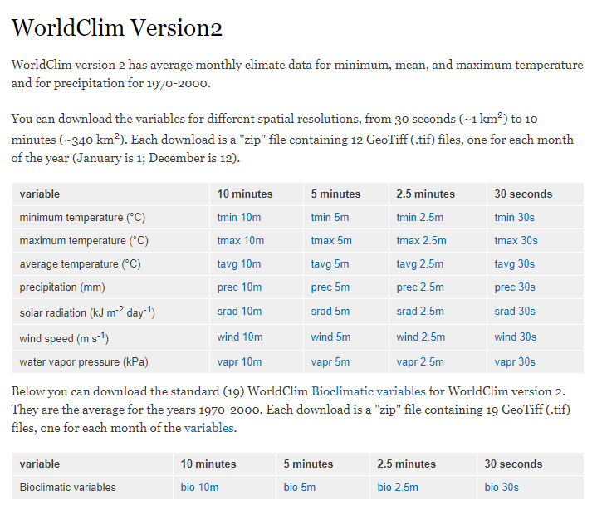
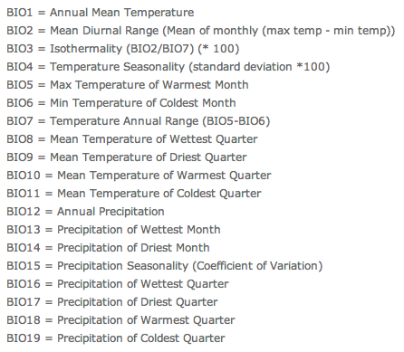
Bancos de dados para variáveis ambientais contínuas
WordClim - http://www.worldclim.org/
19 variáveis biogeoclimáticas
Outros
Bioclimatic variables:

Slide 9
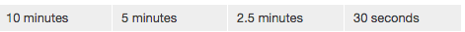
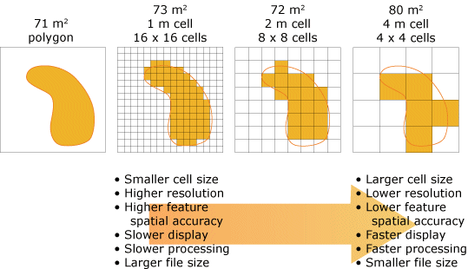
Bancos de dados para variáveis ambientais contínuas
WordClim - http://www.worldclim.org/
~ 1km
30 segundos
10 minutos
~20 km
2.5 minutos
~5 km
~10 km
5 minutos
Modelagem de nicho ecológico: teoria e prática
Slide de Dr. Matheus Souza Lima-Ribeiro - UFG

Slide 10
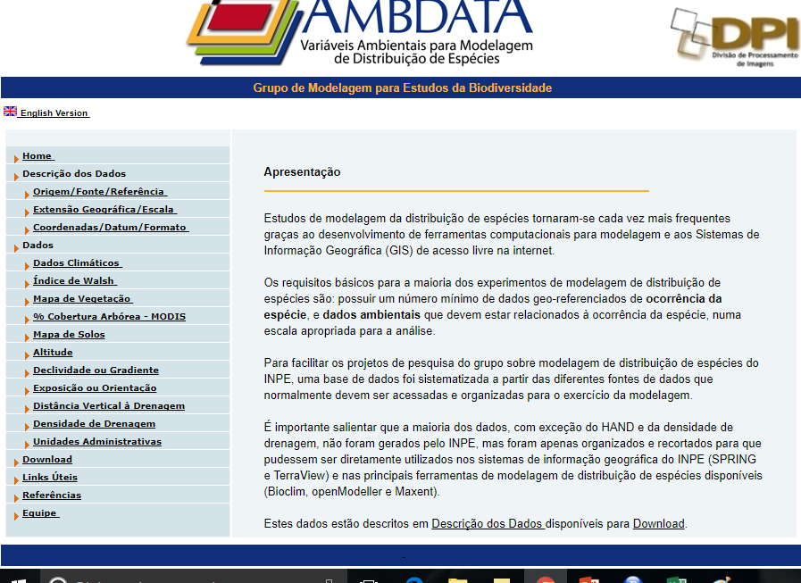
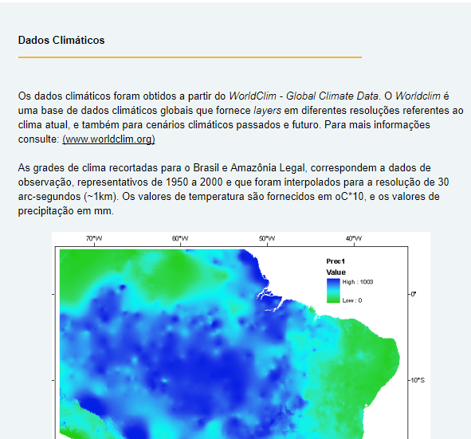
Bancos de dados para variáveis ambientais contínuas
AMBDATA - http://www.dpi.inpe.br/Ambdata/

Slide 11
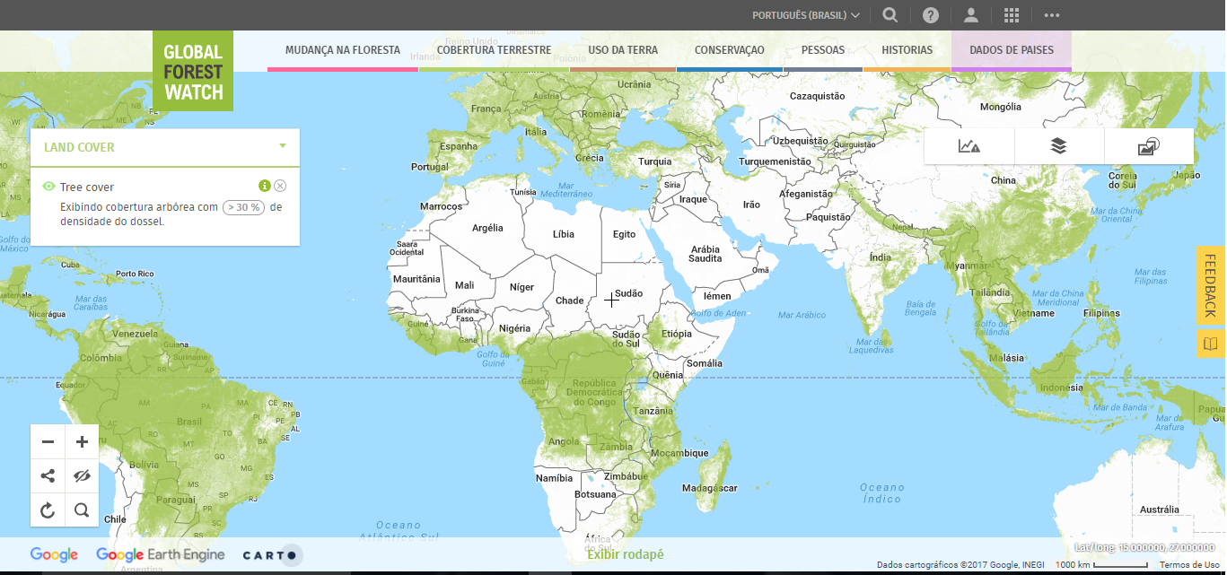
Bancos de dados para variáveis ambientais contínuas
GLOBAL FOREST WATCH http://www.globalforestwatch.org/map/3/15.00/27.00/ALL/grayscale/none?tab=analysis-tab&dont_analyze=true

Slide 12
Quais variáveis ambientais utilizar?
Todas! (não faz seleção de variáveis especificas)
Seleção biológicas (o que está relacionado diretamente a espécie)
Seleção estatística (operacional)
Correlação
Correlação com cluster
Análise de componentes principais (PCA)
Análise Fatorial (FA)

Slide 13
Quais variáveis ambientais utilizar?
Todas! (não faz seleção de variáveis especificas)
Seleção biológicas (o que está relacionado diretamente a espécie)
Seleção estatística (operacional)
Correlação
Correlação com cluster
Análise de componentes principais (PCA)
Análise Fatorial (FA)

Slide 14
Quais variáveis ambientais utilizar?
Todas! (não faz seleção de variáveis especificas)
Seleção biológicas (o que está relacionado diretamente a espécie)
Seleção estatística (operacional):
Correlação (variáveis colineares são excluídas)
Correlação com cluster (seleciona variável por grupo)
Análise de componentes principais (PCA) (seleciona variável por PC ou usa os PC’s na modelagem)
Análise Fatorial (FA) (seleciona variável por fator)

Slide 15
Vamos para o Software!
Instalar:
1 – Software R e Rstudio <https://edisciplinas.usp.br/pluginfile.php/2996937/mod_resource/content/1/Tutorial.pdf>
2 – Pacote do NicheToolBox
<https://github.com/luismurao/nichetoolbox>
Preste atenção no tutorial do GITHUB, caso apresente problemas na instalação, avisar!

